Slide 1

气体动理论
第一章

Slide 2
第一章 气体动理论
本章要点
从分子运动的观点出发，运用统计方法来研究气体分子热运动的宏观性质和变化规律
研究的对象主要是理想气体
通过寻找热力学系统性质的宏观量与其分子运动的微观量之间的关系，揭示气体宏观热现象及其规律的微观本质

Slide 3
§1.1 物质的微观模型 统计规律性
分子运动论——从物质的微观结构出发来阐明热现象规律的一种理论
物质的微观结构是什么？
一. 分子的数密度和线度
世界⇒物质⇒固体、液体、气体⇒大量分子组成
实验：1mol分子数：N₀＝6.0221369×10²³mol⁻¹
分子数密度：单位体积内的分子数，常用n表示
常温常压下，n(N₂)≈2.47 ×10¹⁹cm⁻³，
n(H₂O) ≈ 3.3 ×10²²cm⁻³，n(Cu) ≈7.3 ×10²²cm⁻³
宏观物质是由大量微观粒子（分子）组成的——基本特性之一

Slide 4
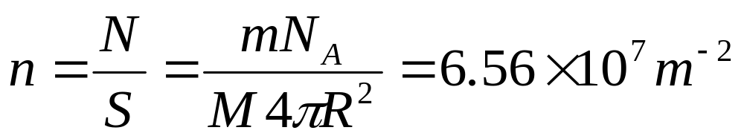
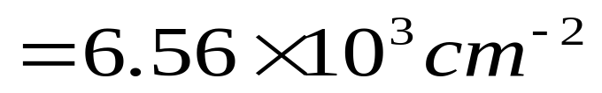
§1.1 物质的微观模型 统计规律性
举例来说明分子数的量级
将1g（1.0 ×10⁻³kg ）的水均匀分布在地球表面，则单位面积上将有多少个水分子？
取地球半径R＝6.37 ×10⁶m
在1cm²的面积上
有上千个分子，你相信么
说明
宏观物质是由大量微观粒子（分子）组成的——基本特性之一

Slide 5
§1.1 物质的微观模型 统计规律性
分子的线度
组成物质的分子可以是：单原子分子(He)、双原子分子(O₂)、多原子分子(CO₂) 及千万个原子(聚丙烯)构成的高分子
不同结构的分子，其尺度不同：
实验：标准状态下，氧分子的直径：4 ×10⁻¹⁰m，
实验：标准状态下，气体分子间的距离约为分子直径的10倍，每个氧分子占有的体积约为氧分子本身体积的1000倍。
在标准状态下，气体分子可视为大小可略去不计的质点

Slide 6
§1.1 物质的微观模型 统计规律性
二. 分子力
物质聚集在一起不分散开——吸引力
物质很难压缩的原因——排斥力
分子力：分子间的相互作用力
F
分子之间有相互作用
——基本特性之二
r₀
r

Slide 7
§1.1 物质的微观模型 统计规律性
三. 分子热运动的无序性及统计规律性
实验：分子都在不停地作无规热运动
分子
分子力
有序排列
温度、压强
气体、液体、
固体、等离子体
分子
热运动
尽量分开
分子数目巨大
频繁
碰撞
分子速度不断变化
分子能量频繁交换
平衡态：温度、压强趋于相同
——无序是气体分子热运动的基本特性之三

Slide 8
§1.1 物质的微观模型 统计规律性
从牛顿力学的观点来看：
每个分子遵从牛顿定律
频繁碰撞
无法预测
每个分子的位矢、速度具有偶然性
分子的运动状态是否是有规律性？
平衡态
系统的温度、密度、压强都是均匀分布
单个分子运动具有偶然性
大量分子整体具有规律性
说明
大量偶然、无序分子运动
包含着一种规律性
统计规律性

Slide 9
§1.1 物质的微观模型 统计规律性
研究气体分子的行为时，应做到牛顿力学的决定性和统计力学的概率性的统一性，两者缺一不可
本章研究的麦克斯韦气体分子速率分布率、能量的均分定理、气体的压强公式和温度公式等都是大量气体分子统计规律性的表现。
举例说明统计的规律性
2
3
1
出现每个点的次数几乎相等
小球在伽尔顿板中的分布
均匀骰子

Slide 10
§1.1 物质的微观模型 统计规律性
统计规律性——大量偶然事件从整体上反映出来的一种规律性
统计规律有以下几个特点:
（1）只对大量偶然的事件才有意义.
（2）它是不同于个体规律的整体规律——量变到质变.
（3）总是伴随着涨落.

Slide 11
§1.2 理想气体的压强公式
从分子运动论的观点介绍理想气体的微观结构
一. 理想气体的微观模型
1. 单个分子力学性质的假设（理想气体的微观假设）
（1）分子当作质点，不占体积；
（因为分子的线度<<分子间的平均距离）
（2）分子之间除碰撞的瞬间外，无相互作用力。（忽略重力）
（3）弹性碰撞（动能不变）
理想气体是由大量的不断作无规运动的、本身体积可以略出不计的、彼此间相互作用可不予考虑的弹性小球所组成。——理想模型（真实气体在压强较小时的近似模型）
54

Slide 12
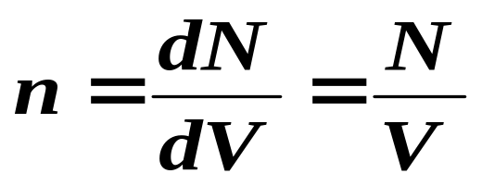
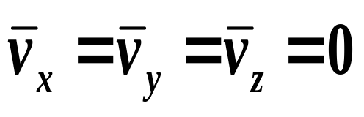
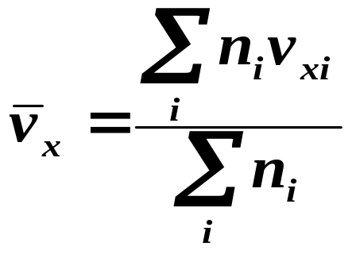
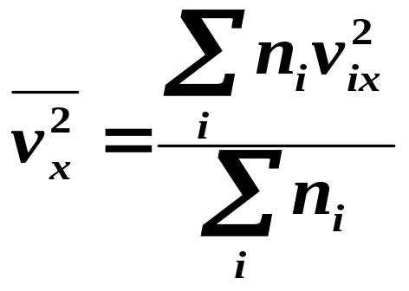
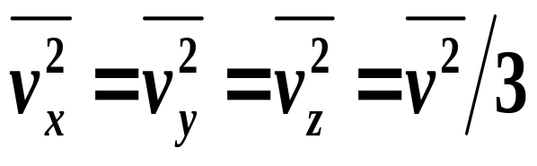
§1.2 理想气体的压强公式
2. 大量分子组成气体系统的统计假设
（1）分子的速度各不相同，而且通过碰撞不断变化着；
（2）平衡态时分子按位置的分布是均匀的，
即分子数密度到处一样，不受重力影响；
dV----体积元（宏观小，微观大）
（3）平衡态时分子的速度按方向的分布是各向均匀的

Slide 13
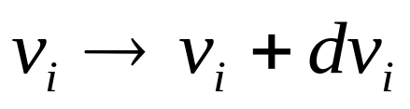
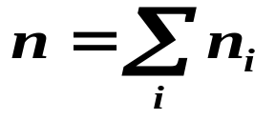
§1.2 理想气体的压强公式
二. 理想气体的压强公式
压强的产生：
微观：器壁受到间断的、变化不定的冲力。
宏观：器壁受到一个持续的力。
系统：边长为x、y、z的长方形容器；N个同类气体分 子；分子的质量m。（处于平衡态）
设想：把所有分子按速度分为若干组，在每一组内的分 子速度大小，方向相同。
设第i 组分子的速度在 区间内
以n_{i}表示第i 组分子的分子数密度，
总分子数密度

Slide 14
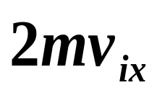

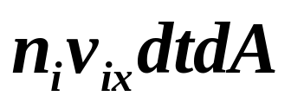
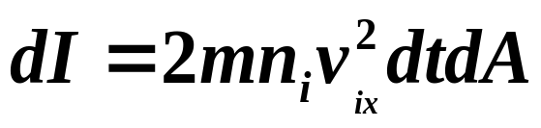
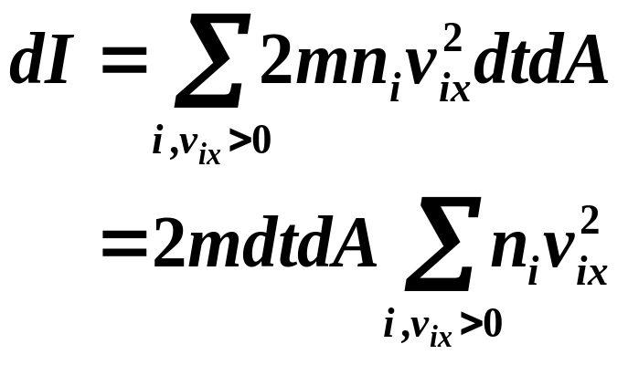
§1.2 理想气体的压强公式
斜柱体的体积
对于面积元dA，设dA的法线方向为x轴方向
一个分子与面积元碰撞后的动量变化为：
dt时间内 速度范围与dA碰撞的分子数：
dt时间内 速度范围传给dA的冲量：
dt时间内所有分子传给dA的冲量：
dA
x
v_{i} dt

Slide 15
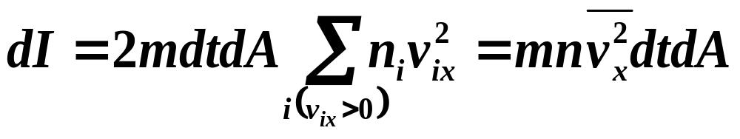
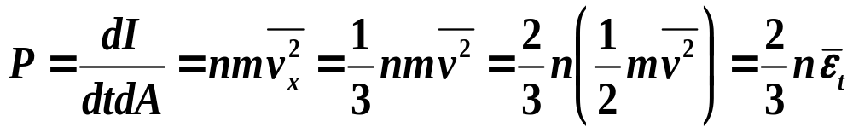

§1.2 理想气体的压强公式
冲量：
压强：单位时间单位面积的冲量大小
压强只是统计的概念
是大量分子平均动能的统计平均值（温度的函数）——分子的平均平动动能
理想气体平衡态下的压强公式表明：单位体积中的分子数越多，分子的平均平动动能越大，理想气体的压强就越大。
提问

Slide 16
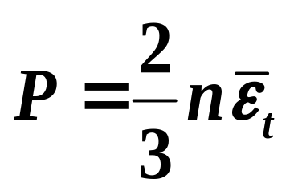
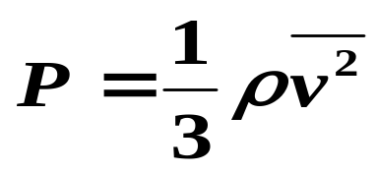
§1.2 理想气体的压强公式
理想气体的压强公式——气体动理论的基本公式之一
单个分子对器壁的碰撞是不连续的，冲量的数值不定
分子数量足够大，器壁所获得的冲量才有确定的统计平均值
单个分子产生多大的压强？
宏观量——压强（可直接测量）
压强的微观本质和统计意义
（无法直接用实验来验证）
微观量——分子平均平动动能
但是从此公式出发，可满意解释或论证已经验证过的理想气体的诸定理
ρ＝mn
气体密度

Slide 17
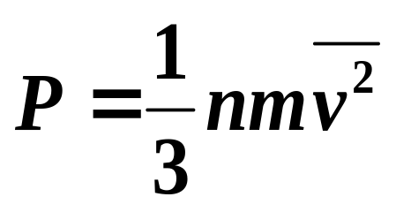
§1.3 麦克斯韦分子速率分布定律
对于已知的平衡态系统（没有外力场作用）
宏观
系统的压强、分子数密度及温度都是相同的
对于给定温度的系统，系统的平均方均根速率是恒定
微观
系统中的不同分子，其速率或方均根可能相差很大
是这样的么？
分子数目巨大
分子热运动
频繁碰撞
单个分子速率的大小：0→∞

Slide 18
§1.3 麦克斯韦分子速率分布定律
结论：一定温度处于热平衡状态的系统，个别分子的速率是偶然的，但大量分子在一速率区间内分子数占总分子数的比例具有一定的分布规律——气体分子速率分布的统计规律
气体分子按速率分布的统计定律
理论上
实验上
麦克斯韦于1859年在概率理论的基础上导出的
玻耳兹曼从经典统计力学中导出
1920年施特恩证实了分子按速率分布的统计定律
1934年中国科学家葛正权从实验证明了此定律

Slide 19
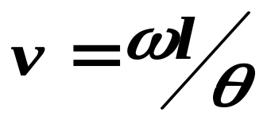
§1.3 麦克斯韦分子速率分布定律
一. 测定气体分子速率分布的实验
接受屏
金属源
圆盘以角速度ω转动
速率为
的分子才能到达屏

Slide 20
§1.3 麦克斯韦分子速率分布定律
两圆盘起到了速率选择器的作用；改变角速度ω或狭缝夹角θ或两盘距离l 时，可接收到不同速率的分子
ΔN/(NΔv)
实验测量结果
v
O
从接收到的实验数据——
说明分子的速率存在着分布

Slide 21
§1.3 麦克斯韦分子速率分布定律
实验结果表明：
真开心
相对分子数
分布在不同速率区间内的相对分子数是不同的
速率区间
分布在给定速率区间内的相对分子数是完全相同的
注意！
单个分子的速率为多少具有偶然性
我的速率谁知道？
大量分子的速率却遵从一定的规律
没办法
分子速率的分布规律
——麦克斯韦气体分子速率分布定律
23

Slide 22
§1.3 麦克斯韦分子速率分布定律
分子速率分布情况
ΔN/(NΔv)
不同条形柱的高度不同
不同测量中各个条形柱的高度比相同
v
O
1&2

Slide 23
§1.3 麦克斯韦分子速率分布定律
二. 麦克斯韦气体分子速率分布定律
速率分布规律是什么？
麦克斯韦根据气体在平衡态下，分子热运动具有各向同性的特点，采用概率的方法，导出了气体分子按速率分布的规律
这里只介绍最基本的内容

Slide 24
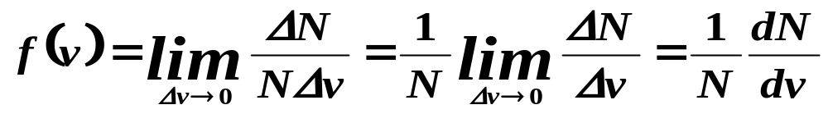
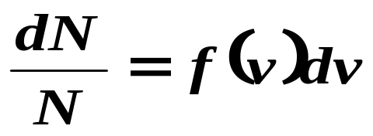
§1.3 麦克斯韦分子速率分布定律
平衡态下，气体分子总数为N
v→v+Δv范围内的分子数为ΔN ， ΔN/N与速率区间有关
Δv →0时， ΔN/NΔv的极限值为速率v的一个连续函数，用f(v)表示。——速率分布函数
dN/N：为N个气体分子中， v→v+Δv区间内的分子数与总分子数的比值；或称为概率
速率分布函数的物理意义又可表述为：气体分子的速率处于v附近单位速率区间的概率
具体表达式是什么？

Slide 25
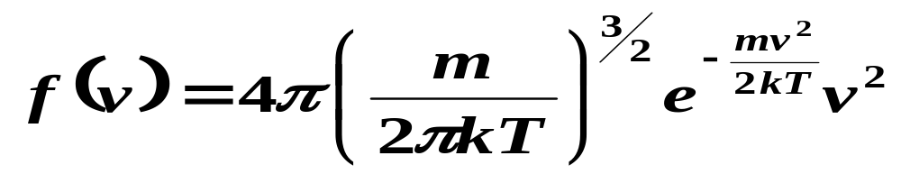
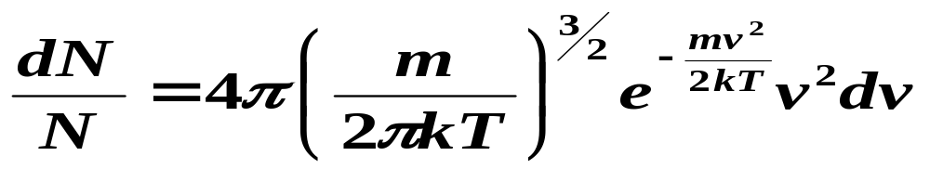
§1.3 麦克斯韦分子速率分布定律
1859年麦克斯韦首先从理论上导出平衡态时，气体分子速率分布的数学形式:
我在那？
式中T为气体温度，m为分子的质量，k为玻耳兹曼常数
这个气体分子的速率分布规律叫做麦克斯韦速率分布定律——气体动理论的基本定律之一

Slide 26
§1.3 麦克斯韦分子速率分布定律
速率分布函数的几何表述：
曲线下的面积⇔相对分子数的总和，等于1
——归一性
f(v)
速率分布曲线
v_{p}
v
v+dv
v
相对分子数（概率）⇔面积

Slide 27
§1.3 麦克斯韦分子速率分布定律
三. 三种统计速率
f(v)
f(v_{p})
v_{p}
v
v+dv
v
速率曲线可以看出：气体分子的速率可以取0 →∞之间任意数值，但速率很大和很小的分子，其相对分子数都很少，中等速率的分子，其相对分子数却很大。下面讨论具有代表性的分子速率（最概然速率、平均速率、方均根速率）

Slide 28
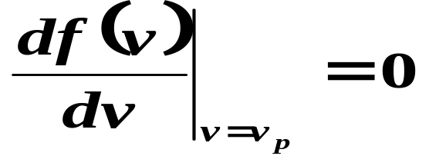
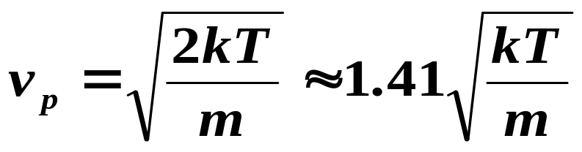
§1.3 麦克斯韦分子速率分布定律
1. 最概然速率v_{p}——与f(v)的极大值相对应的速率
数学可知：
v_{p}物理意义
把气体分子的速率分成许多相等速率的间隔，则气体在一定温度下分布在v_{p}附近单位速率间隔内的相对分子数最多，或分子分布在v_{p}附近的概率最大

Slide 29

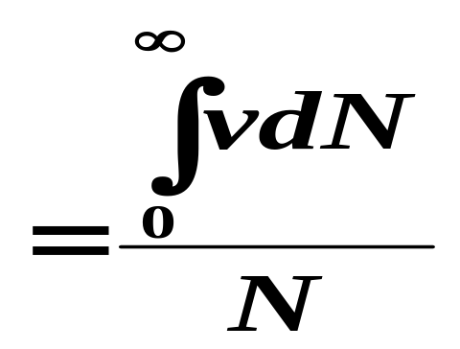
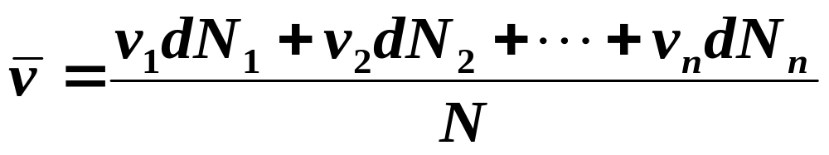
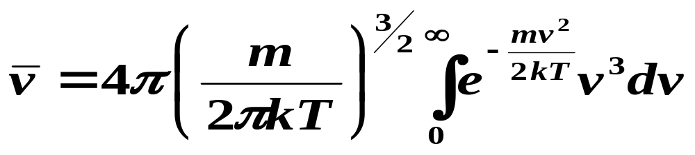
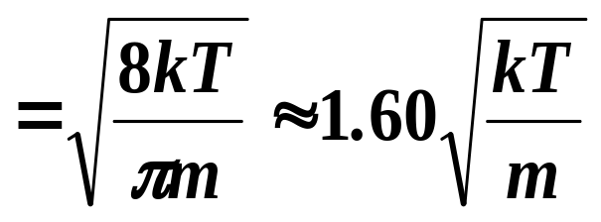
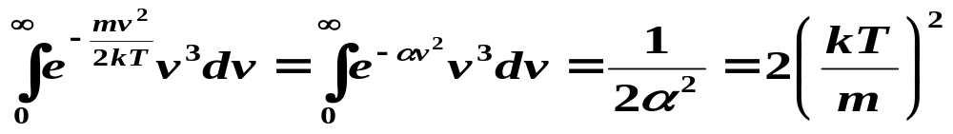
§1.3 麦克斯韦分子速率分布定律
2. 平均速率 ——所有分子速率的算术平均值
v→v+Δv速率范围，气体分子的分子数dN

Slide 30
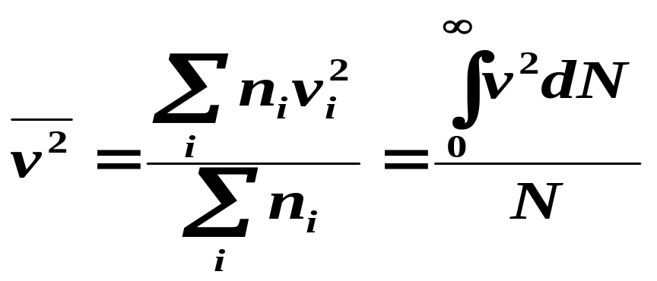
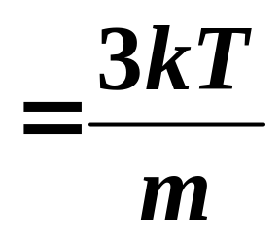
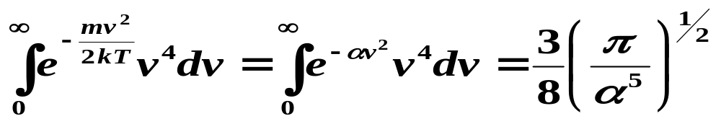
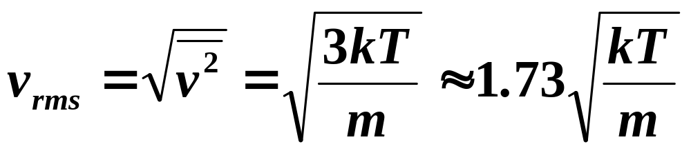
§1.3 麦克斯韦分子速率分布定律
3. 方均根速率v_{rms}——分子速率平方的平均值(rms代表 root mean square)

Slide 31
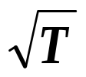
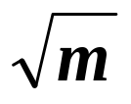
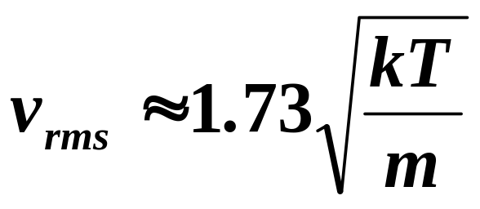
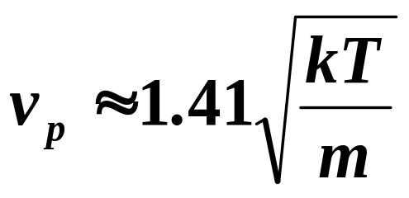
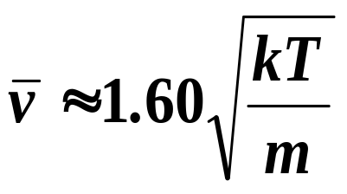
§1.3 麦克斯韦分子速率分布定律
三种速率：
与 成正比，与 成反比
数值上： v_{rms}> > v_{p}
计算分子平均平动动能时，要用到v_{rms}
讨论分子碰撞时，将要用到
讨论分子速率分布时，用到v_{p}
三种速率都具有统计平均的意义，都反映了大量分子作热运动的统计规律。对给定的气体，它们只依赖于气体的温度

Slide 32
§1.3 麦克斯韦分子速率分布定律
如果是不同气体，在相同温度下的速率分布曲线，曲线代表什么意义？
三种速率的几何表示
f(v)
f(v)
f(v_{p1})
T₁
f(v_{p})
T₁<T₂<T₃
f(v_{p2})
T₂
T₃
f(v_{p3})
v_{p}
v_{rms}
v
考虑一下：速率刚好等于某一值的分子数是多少有意义么？
v_{p}
v
三种不同温度的速率分布的几何表示
温度越高，速率较小的分子数减少，速率较大的分子数增加，分布曲线的最高点向速率大的方向移动

Slide 33
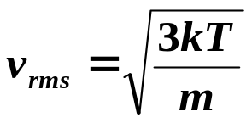
§1.3 麦克斯韦分子速率分布定律
例1. 计算He原子、N₂分子、H₂和O₂在20°C时的方均根速率
k=1.38×10⁻²³ J/K m(He)=4 ×10⁻³ kg/mol ;m(H₂)=2 ×10⁻³ kg/mol
T=273+20=293 K m(N₂)=28 ×10⁻³ kg/mol; m(O₂)=32 ×10⁻³ kg/mol
v_{rms}(He)=1.35 km/s
v_{rms}(N₂)=0 . 483 km/s
v_{rms}(H₂)=1.93 km/s
v_{rms}(O₂)=0 . 417 km/s
地球表面的逃逸速度是11.2km/s，是He原子方均根速率的8倍，是H₂分子分子方均根的6倍，由于速率分布的原因，有很多He原子和H₂分子逃离地球。地球表面氦气和氢气的含量很少。
N₂和O₂分子的方均根速率是逃逸速率的1/25，所以地球表面保留了大量的N₂和O₂。

Slide 34

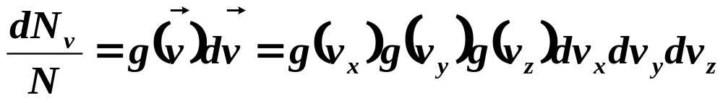
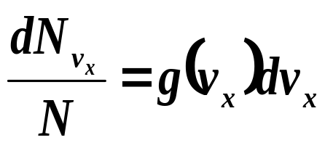
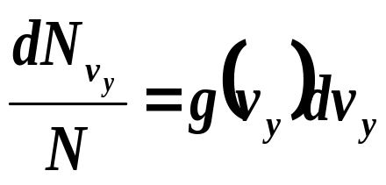
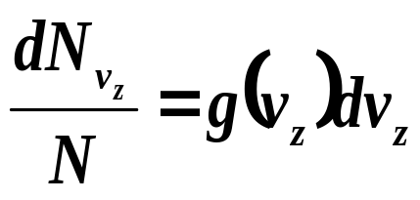
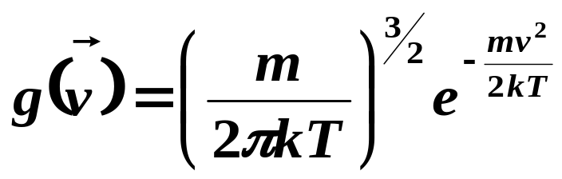

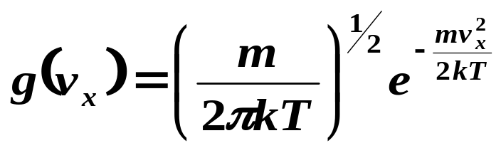
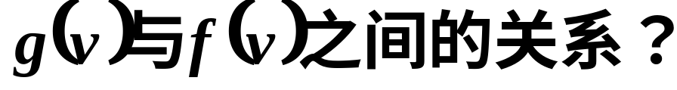
§1.3 麦克斯韦分子速率分布定律
四. 麦克斯韦速度分布函数
总分子数N，速度在 范围内，分子比数为：
分量式：
平均速度
速度分布函数
速度分量分布函数

Slide 35
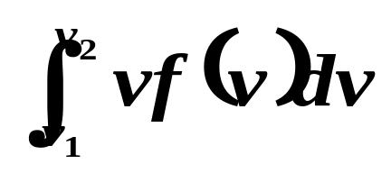
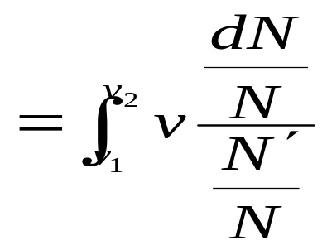
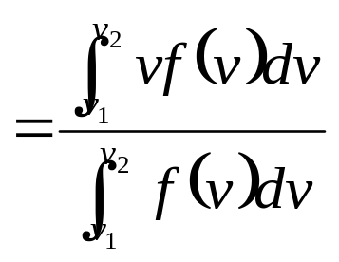




气体动理论——习题
？
表示在v₁ ~v₂区间分子的平均速率，这种说法正确么
例2.
答：这种说法是不正确的
平均速率
提问：
是否正确？

Slide 36


气体动理论——习题
例3. 最概然速率是否是分子速率分布中最大速率值？
最概然速率相同的的两种不同气体，它们的速率分布曲线一定相同。
答：这种说法是不正确的
最概然速率不是速率分布中的最大值。最概然的意思是发生的可能性最大。分子速率分布中的最大速率是无穷大。
正确的
最概然速率相同时，速率分布曲线一定相同。与气体的种类无关

Slide 37








气体动理论——习题
例4. 已知某气体在温度T时的速率分布曲线，试说明下列各表达式的意义。
1. ；2. ； 3. ；4.
答：
v→v+Δv区间内的平均分子数占总分子数的百分比
在v→v+Δv区间内的平均分子数
v₁→v₂区间内的平均分子数占总分子数的百分比
v₁→v₂区间内的平均分子数

Slide 38


气体动理论——习题
例5. 若气体分子的速率分布如图，图中A和B面积相等，则图中v₀的意义是什么？
f(v)
解：
A
B
v₀
v
A、B两部分面积相等
体系在平衡状态下，气体分子速率比v₀大的分子数与比v₀小的分子数相等，各占总分子数的一半

Slide 39

气体动理论——习题
例6. 假想的理想气体，其速率分布如图所示，求：
根据Ｎ和v₀，常数a的值；
速率在2v₀到3v₀间隔内的分子数；
分子的平均速率。
Nf(v)
解：速率分布的数学表达式
3a
2a
a
o
v₀
2v₀
3v₀
4v₀
5v₀
v

Slide 40






由归一化条件
2. 速率在2v₀到3v₀间隔内的分子数；

Slide 41



3. 分子的平均速率
作业15

Slide 42




§1.4 温度的微观本质
分子的平均平动动能为：
从麦克斯韦速率分布函数，知道方均根速率：
可以得到：
分子的平均平动动能只与温度有关（它是温度的函数）
——同压强公式一样，是气体动理论的基本公式之一
——理想气体的状态方程

Slide 43

§1.4 温度的微观本质
从表达式可以看到：
处于平衡态的理想气体，其分子的平均平动动能与气体的温度成正比。
气体的温度越高，分子的平均平动动能越大；
分子的平均平动动能越大，分子热运动的程度越激烈。
说明：
温度是表征大量分子热运动激烈程度的宏观物理量；
是大量分子热运动的集体表现；
是一个统计量。
谁能知道某个分子有多少温度？

Slide 44
§1.4 温度的微观本质
考虑两种不同成分的气体系统，它们分别处于平衡态
若这两个气体系统的温度相同，必有这两个系统的分子的平均平动动能相同；
如果分别处于各自平衡态的两种气体，其分子的平均平动动能相同时，这两种气体温度也一定是相等的。
若使这两种气体相接触，两种气体之间将没有宏观能量的传递，它们各自处于热平衡状态。
——温度是表征气体处于热平衡状态的物理量

Slide 45

§1.4 温度的微观本质
给大家几个数量的概念
温度：300K
分子的平均平动动能：6.21×10⁻²¹J
温度：100 ×10⁶ K
分子的平均平动动能：只有10⁻¹⁵J
都是很小的
条件：温度：300K；压强：1.013 ×10⁵ Pa
分子的数密度：
1m³内，分子平均平动动能总和：

Slide 46




§1.5 能量均分定理 理想气体内能
温度与分子的平均平动动能的关系：
k:：动能，t：平动
平衡态：各个方向运动的概率是相等
说明
分子的平均平动动能有三个独立的分量；
每个分量都是相同的；
数值是

Slide 47



§1.5 能量均分定理 理想气体内能
一. 具体分析实际气体分子：
平动
转动
振动
单原子分子：
本身大小略去不计——质点；只有平动动能
单原子分子的平均能量共有3个独立的速度二次方项
双原子分子：
平均平动动能有三个独立的速度二次方项
刚性
平均转动动能有两个速度二次方项
刚性双原子分子的平均能量共有5个独立的速度二次方项

Slide 48
双原子分子——哑铃式双原子分子
（刚性双原子分子，只有平动和转动）
Y
X
m₁
质心C的平动
C
绕Y轴转动
m₂
绕Z轴转动
把原子视为质点，
绕X轴的转动惯量视为零
Z

Slide 49



§1.5 能量均分定理 理想气体内能
双原子分子：
平均平动动能有三个独立的分量
非刚性
平均转动动能有两个速度二次方项
平均振动能量有两个独立二次方项
非刚性双原子分子的平均能量共有 7 个独立的能量二次方项。其中 6 项是速度二次方项，1 项是坐标二次方项

Slide 50
双原子分子——非哑铃式双原子分子
非刚性双原子分子，具有平动和转动和振动
Y
X
m₂
质心平动
C
绕Y、Z轴转动
X轴谐振动
m₁
Z

Slide 51
§1.5 能量均分定理 理想气体内能
自由度：分子能量中独立的速度和坐标的二次方项数目叫做分子能量自由度的数目。简称自由度，符号i。
单原子分子
能量自由度数等于3
刚性双原子分子
能量自由度数等于5
非刚性双原子分子
能量自由度数等于7

Slide 52




§1.5 能量均分定理 理想气体内能
N个原子组成的分子自由度的分析
平动自由度（t）
＝3
转动自由度（r）
＝3
总自由度：3N
特殊：N个原子在一条直线上，转动自由度＝2
振动自由度（v）
3N－6
特殊：直线型分子，振动自由度＝3N－5
分子平均总动能
谐振动在一周内的平均动能和平均势能相等，
分子平均总能量
1
2

Slide 53
§1.5 能量均分定理 理想气体内能
二. 能量均分定理
单原子分子的每个自由度所对应的平均平动动能能量为kT/2
多原子分子？振动？转动？
玻耳兹曼假设：气体处于平衡态时，分子在任何一个自由度的平均能量都相同，都是kT/2——能量按自由度均分定理
也就是说：无论是平动、转动、振动，每一个独立的速度或坐标二次方项所对应的平均能量均相等，都是kT/2

Slide 54
§1.5 能量均分定理 理想气体内能
能量均分定理求各种分子的平均能量
分子 | 平动(t) | 转动(r) | 振动(v) | 自由度(i) | 平均总能量
单原子分子 | 3 | 0 | 0 | 3 | 3kT/2
刚性双原子分子 | 3 | 2 | 0 | 5 | 5kT/2
非刚性双原子分子 | 3 | 2 | 1 | 7 | 7kT/2
刚性多原子分子 | 3 | 3 | 0 | 6 | 6kT/2

Slide 55



§1.5 能量均分定理 理想气体内能
三.理想气体的内能和摩尔热容
理想气体呢？
一般气体的内能有：动能、势能和相互作用能
理想气体的内能：
分子的动能和分子内原子间的势能
1 mol 理想气体
自由度 i
1 mol 气体分子平均能量
m质量：
M——气体的摩尔质量
理想气体的内能不仅与温度有关，还与分子的自由度有关

Slide 56



§1.5 能量均分定理 理想气体内能
给定的理想气体：内能仅是温度的单值函数
变化dT
内能变化dE
从能量按自由度均分定理出发：讨论气体的定体摩尔热容C_{V,m}
定体摩尔热容C_{V,m}：1 mol理想气体在等体过程中，升高单位温度系统吸收热量（系统内能）的大小
从能量均分定理得到理想气体分子的摩尔热容的大小

Slide 57
§1.5 能量均分定理 理想气体内能
理想气体分子自由度、平均能量和摩尔热容的理论值
气 体 | 自由度 | 平均能量 | 摩尔热容理论值
单原子分子 | 3 | 3kT/2 | 3R/2=12.47
刚性双原子分子 非刚性双原子分子 | 5 7 | 5kT/2 7kT/2 | 5R/2=20.78 7R/2=29.09
刚性三元子分子 非刚性三元子分子 | 6 12 | 6kT/2 12kt/2 | 3R=24.93 6R=49.86

Slide 58



§1.5 能量均分定理 理想气体内能
双原子氢分子C_{V,m}—T实验曲线
C_{V}
C_{V,m}随温
度的升高
而增加！
100K
1000K
2500K
T/K
温度低于100K时，C_{V,m}近似3R/2，似乎只有平动动能
温度在250～1000K时，C_{V,m}约为5R/2，平动动能加转动动能
温度在2500K以上，C_{V,m}逐渐达到7R/2，平动、转动、振动

Slide 59
§1.5 能量均分定理 理想气体内能
摩尔热容随温度的增加而变化的特点，不是氢气所独有的，其它气体也有类似的情况。
这是能量均分定理无法解释的，只有用量子理论才能较好地处理这个问题，这也是经典理论的局限性

Slide 60
气体动理论——习题
例7. 能量均分定理中，每一个振动自由度对应的平均能量是多少？为什么？
答：
一个振动自由度对应的平均能量包括平均振动动能和平均势能
振动学：
谐振动在一个周期中的平均动能和平均势能是相等的
分子内原子的振动可近似看作为简谐振动
对每一个振动自由度，分子除具有1/2kT平均动能外，还具有1/2kT平均势能，
因此，每个振动自由度对应的平均能量是kT

Slide 61









气体动理论——习题
例8. 质量为0.1kg，温度27⁰C的氮气，装在容积为0.01m³的容器中，容器以100m/s的速率作均速直线运动；若容器突然停下来，定向运动的动能全部转化为分子热运动的动能，则平衡后氮气的温度和压强增加多少？
解：
容器直线运动，气体的内能不变
分子定向运动的动能通过碰撞转化为分子热运动的动能，温度升高
容器的体积不变，气体的压强将会增大
常温下氮气为双原子分子
m克氮气的内能：
平衡后氮气的温度增加了6.7ºC
与初始状态无关
作业16

Slide 62


§1.6 玻耳兹曼能量分布律
讨论力场（如重力场）对气体分子的影响
速度分布：
将气体放在力场中，气体分子不仅有动能，还有势能
动能是速率的函数，势能是位置的函数
玻耳兹曼认为：“麦”速率分布公式中因子 里的ε_{k}应当用ε_{k}+ε_{p}来替代；得到：
分子速度在v_{x}→v_{x}+dv_{x}， v_{y}→v_{y}+dv_{y，} v_{z}→v_{z}+dv_{z}区间，位置处于x →x+dx， y →y+dy ， z →z+dz空间体积元的分子数为：

Slide 63

§1.6 玻耳兹曼能量分布律
分子数分布概率：
n₀表示势能为零处单位体积内所含各种速率的分子数
——玻耳兹曼能量分布率
确定的速度区间和坐标区间内
分子的能量越大分子数越小
温度一定
表明：气体分子占据能量较低状态的概率比占据能量较高状态的 概率要大
1
2

Slide 64
§1.6 玻耳兹曼能量分布律
需要了解的概念：
微观状态——气体分子处于速度区间 v_{x} ~ v_{x}+dv_{x} ， v_{y} ~ v_{y}+dv_{y} ，v_{z} ~ v_{z}+dv_{z} ，位置区间 x ~ x+dx，y ~ y+dy，z ~z+dz，称该分子处于一种微观状态， dv_{x} dv_{y} dv_{z} dxdydz 所限定的区间称为状态区间。
玻耳兹曼统计给出了，温度T 的平衡状态下，任何系统微观粒子按微观状态的分布规律；即在某一状态区间的粒子数与该状态区间的一个粒子的能量 E有关，而且与e ^{-E /kT} 成正比。
玻耳兹曼因子

Slide 65






§1.6 玻耳兹曼能量分布律
重力场中气体分子按位置的分布
重力场中气体分子数密度公式
重力场中等温气压公式

Slide 66




气体动理论——习题
例9. 假定在海平面上的大气压是1.0×10⁵Pa，气温为273K，忽略气温随高度的变化，求：珠穆朗玛峰海拔8848m处的大气压。（空气的摩尔质量M＝29×10⁻³kg/mol）
解：重力场分子数密度按高度的分布：

Slide 67



气体动理论——习题
例10. 拉萨海拔约为3600m，气温为273k，忽略气温随高度的变化。当海平面上的气压为1.013 × 10⁵Pa时，求：
拉萨的大气压强；
若每人在海平面上每分钟呼吸17次，他在拉萨应呼吸多少次才能吸入同样质量的空气？（空气的摩尔质量M＝29×10⁻³kg/mol ）
解：根据等温气压公式有：
某人每次吸入的容积为v₀，在拉萨应吸入x次
随着高度的增加，压强减少，人呼吸的次数相应增加
呼吸急促

Slide 68
§1.7 气体分子的平均自由程
分子对给定平面的碰撞，得出了气体的压强公式；碰撞使分子之间的动量、动能进行交换，碰撞使系统实现由非平衡态达到平衡态的过程，碰撞是气体动理论的重要内容之一
分子在前进中要与其它分子发生频繁碰撞
分子碰撞图象
分子的速度大小和方向会发生变化
路径是曲折的

Slide 69


§1.7 气体分子的平均自由程
自由程：分子两次相邻碰撞之间自由通过的路程
分子的自由程有长有短，但从大量分子无规热运动观点来看，自由程的长短分布依然是有规律的
平均碰撞频率 ：单位时间内分子与其它分子碰撞的平均次数
平均自由程 ：分子在连续两次碰撞间所经过的路程的平均值
分子在两次碰撞之间是以分子的平均速度运动的

Slide 70

§1.7 气体分子的平均自由程
平均自由程与平均碰撞频率之间有：
说明：分子间碰撞频率越高，平均自由程就越小
模型简化：
1. 分子中只有一个分子A以平均相对速率运动，其余分子静止不动；
2. 将分子看成是具有直径d 的弹性小球；
3.分子A与其它分子碰撞是完全弹性碰撞

Slide 71

§1.7 气体分子的平均自由程
分子A的运动图象
发生碰撞的分子是以 d 为半径球心轨迹为中心的圆柱体
球心运动轨迹是一系列折线
圆柱体的截面称为碰撞截面πd²
d
A
d
发生碰撞的次数就是柱体内分子的数目
d
σ

Slide 72




§1.7 气体分子的平均自由程
单位时间内分子A与其它分子碰撞的平均次数：
统计理论推导得到：
分子碰撞的次数与分子数密度、分子平均速率、分子直径的平方成正比
分子平均自由程的大小：
平均自由程与分子碰撞截面、
分子数密度成反比，
与平均速率无关

Slide 73





§1.7 气体分子的平均自由程
平均自由程还可以写成：
说明：气体的温度一定时，气体的压强越大（密集），分子的自由程越短；相反，若气体的压强越小（稀疏），分子的平均自由程越长。
应当指出：
前两项相等
统计为零

Slide 74




§1.7 气体分子的平均自由程
例11. 试估算下列两种情况下空气分子的平均自由程（1）273K、1.01×10⁵Pa，（2）273K、1.33 ×10^{－3}Pa
解：273K、1.01×10⁵Pa
273K、1.33 ×10⁻³Pa
通常的容器在高真空度的情况下，分子间发生碰撞的几率是很小的

Slide 75
§1.8 气体的迁移现象
系统各部分的物理性质（流速、温度等）不均匀时，系统处于非平衡态
非平衡态问题是至今没有完全解决的问题
理论只能处理一部分，另一部分问题还在研究中
最简单的非平衡态问题：不受外界干扰时，系统自发地从非
平衡态向物理性质均匀的平衡态过渡过程 ——- 输运过程
介绍三种输运过程的基本规律：内摩擦、热传导、扩散
一. 内摩擦
物体流动过程中，受到内摩擦力(粘滞力)的作用；气体在各层间有相对运动时，气层间也存在内摩擦力的作用

Slide 76
§1.8 气体的迁移现象
现象：A盘、B盘均可绕轴自由转动，B盘由电机带动而转动，慢慢A盘也转动起来
解释：B盘转动产生摩擦力，相互作用的摩擦作用力带动了周围的空气层，这层又带动邻近层，直到带动A盘
A
这种相邻的流体之间因速度不同，引起的相互作用力称为内摩擦力，或粘滞力
B
流速大的流层带动流速小的流层，流速小的流层后拖流速大的流层
ω
微观上，这种粘滞力是动量传递的结果

Slide 77
§1.8 气体的迁移现象
二. 热传导
现象：各气层之间没有相对运动，但气体内存在温度差；这种由于温度差而产生的热量传递现象——热传导现象
解释：气体中分子无规热运动，各个分子之间频繁碰撞，将能量从温度高的地方传递到温度低的地方
热传导的微观本质：
分子热运动能量的定向迁移，这种定向迁移是通过分子无规热运动来完成的

Slide 78
§1.8 气体的迁移现象
三. 扩散
容器中气体的分子数密度不同，温度不同。或者气体中各气层流动速度不同都可以产生气体的扩散
现象：房间中放置一瓶香水，很快整个房间就充满了香味
解释：密度不均匀就有扩散，气体的扩散是气体的质量发生了定向迁移
扩散的微观本质：
气体分子数密度的定向迁移，这种迁移是通过分子的无规热运动来完成的
作业17

Slide 79
作业15
P253：5.5；P259：5.9
P283：5.10；5.11

Slide 80
作业16
P273：5.24；5.27
P284：5.18；5.19；5.20

Slide 81
作业17
P285：5.26；5.28

Slide 82






本章总结
气体分子运动理论
分子热运动图象
小：d ~10⁻¹⁰ m
多：n ~10²⁵ m⁻³
快：
乱：
基本观点
分子论点
运动论点
分子力论点
统计论点
分子直径小于分子间距
非平衡态
理想气体
平衡态
统 计平均量
内迁移现象
内摩擦
热传导
扩散
状态方程
统计规律
压力
温度

Slide 83








本章总结
统计规律
麦克斯韦速率分布率
分布函数f(v)
能量按自由度均分定理
分子每自由度的平均能量：
碰撞频率与自由程
速率公式
分子平均动能＝
内能：
内能变化：

